Slide 1

Al hacer click, se despliegan las opciones
Desplegable con búsqueda de las empresas registradas por el usuario
Agregar usuarios
Reporte de comprobantes
Crear comprobante
Modificar comprobante
Eliminar comprobante
Enviar nota de cobro
Check List
To do list
Documentos
Configuraciones
Insights
Área Trabajo
Chats
Menú desplegable con la posibilidad de anclarlo

Slide 2
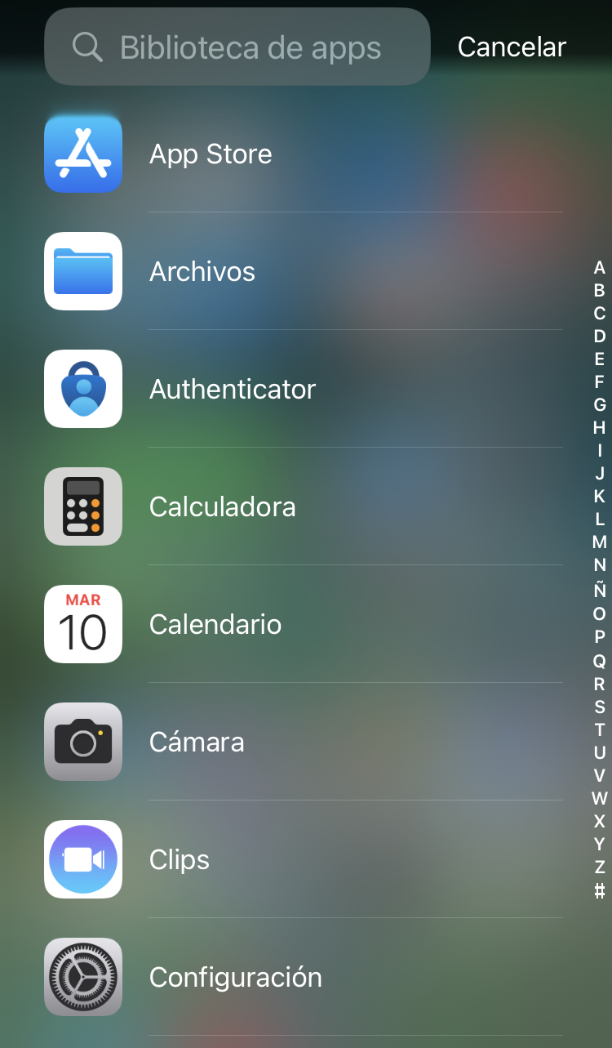
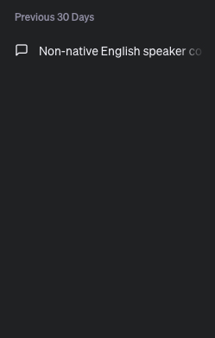
Al hacer click, se despliegan las opciones
Desplegable de las empresas registradas por el usuario
Agregar usuarios
Reporte de comprobantes
Crear comprobante
Modificar comprobante
Eliminar comprobante
Enviar nota de cobro
Check List
To do list
Documentos
Buscador
Historial
Configuraciones
Insights
Área Trabajo
Chats
Menú desplegable con la posibilidad de anclarlo

Slide 3
agregar usuarios
datos informativos
Plan de Cuenta
conexión de bancos
conexión SII
Facturas y pagos
Automatizaciones o parametros fijos
Cambiar Clave
Socios
Bienes Raices
representantes
Ayuda
Cerrar Sesion
Ventas
Otros Ingresos
Compras
BHE
Remuneraciones
Inventario
libro diario
libro mayor
libro ingreso
libro egresos
libro de inventario y balance
Libro de Compras
Libro de ventas
libro de caja
libro de retencion de honorarios
Resumen Iva Ventas
Resumen Iva Compras
Balance General Consolidado
EERR Mensual
EERR Comparativo
Balance Clasificado
Balance de Comprobacion
Blance General
Estado De Cuentas
Reporte Comprobantes
Auxiliar de Prestadores de Servicios
Cuentas por pagar
Cuentas por cobrar
Auxiliar Proveedores
Auxiliar Clientes
F29
Proyeccion F29
F22
Proyeccion F22
Precios Monedas
Clima
Enviar Notas de Cobro
Subir Libro de Remuneraciones
Remuneraciones y previred
Gestion de Inventario
Crear Comprobante
Modificar Comprobante
Eliminar Comprobante
Saldos Iniciales
Cierre
bloqueo periodos
Traspaso
apertura
Foliador Hojas
Rinde Gastos
Documentos
Check List
To Do List
Formatos Utiles
Asistentes o calculadoras
Conciliacion Bancaria
Zona de interacion de usuarios
Historial
Funciones de asociar a procesos
En orden alfabético
Iconos?

Slide 4
Al hacer click en Insights

Slide 5
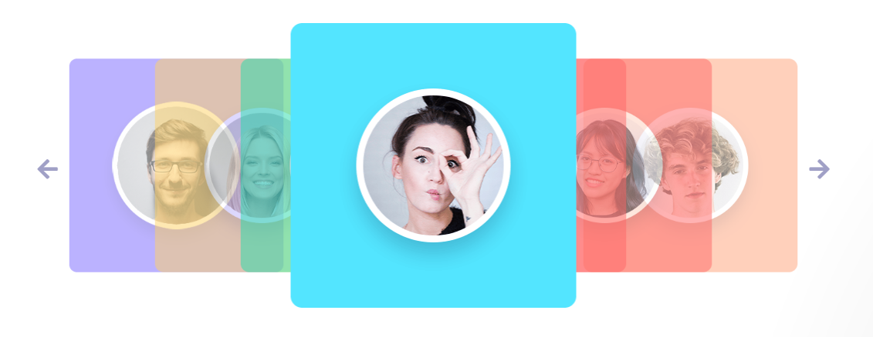
Ingresos
Egresos
Libros
Al hacer click en Insights

Slide 6
